Slide 1

Team 3
정재훈, 이행철, 박지윤, 변주섭
쿠캣
플래그십 스토어
3호점 오픈 프로젝트
상권분석

Slide 2
Index
1. 주제선정
2. 쿠캣소개
3. 상권결정
4. 이유
5. 분석과정

Slide 3

하나
쿠캣 플래그십 스토어 3호점
오픈 프로젝트 TF팀이 되어 상권 분석하기!

Slide 4
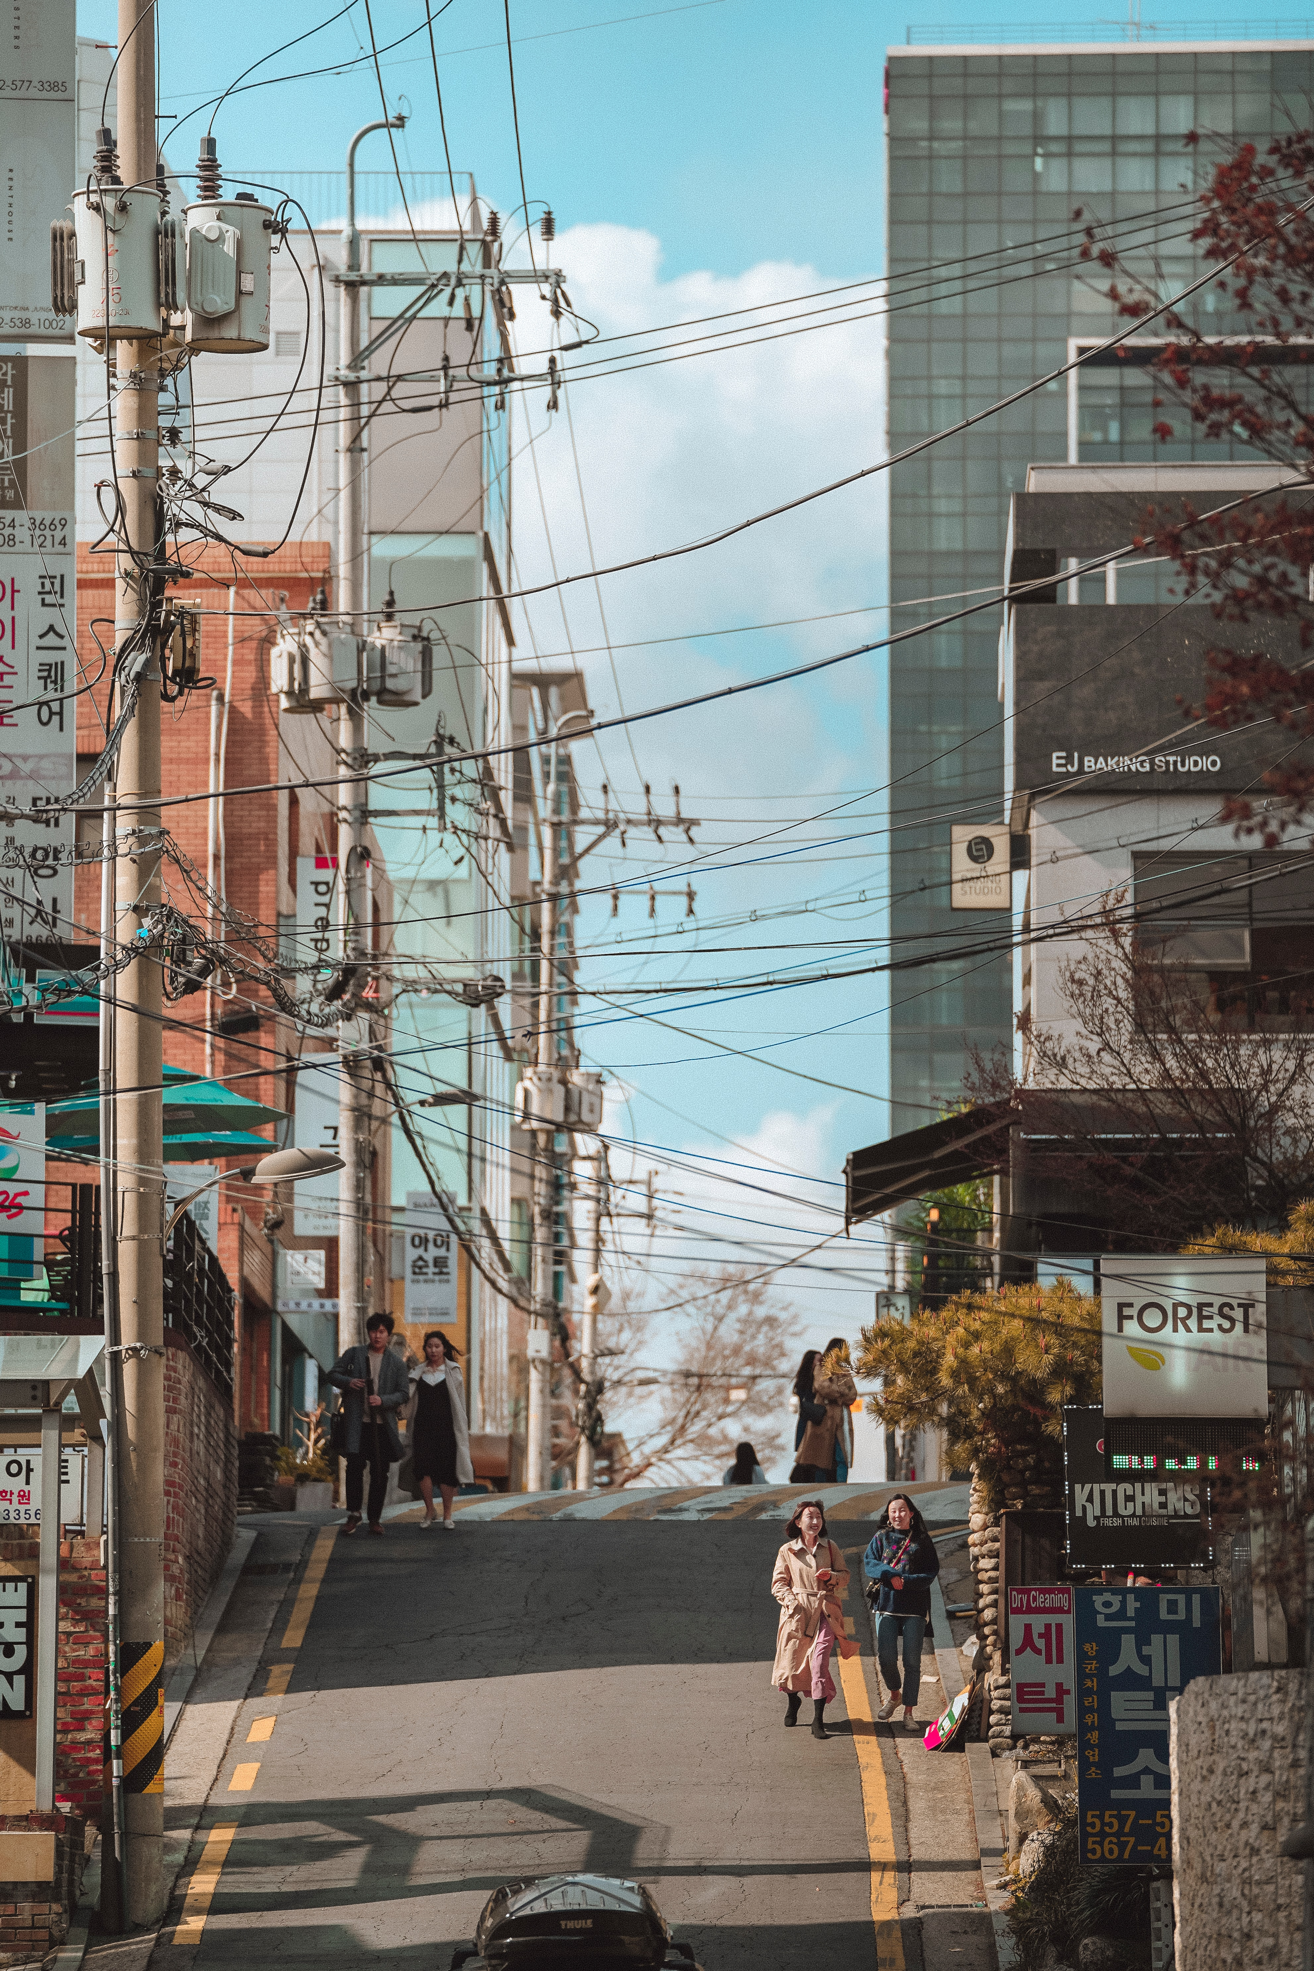
쿠캣 플래그십스토어
오픈 프로젝트
상권분석을 큰 주제로 잡고
프로젝트를 진행하다, 일반적인
상권분석보단 하나의 스토리를
갖고 프로젝트를 진행하는 것이
더 의미있겠다 판단했습니다.
그래서, 기업들을 조사했고
플래그십 스토어로 오프라인 커머스
에 띄어든 쿠캣을 선택했습니다.
저희가 선택한 상권은
강남역, 명동, 신림동, 이태원
네 곳입니다.
‘매출’이 ‘이윤’보다 중요한
플래그십 스토어 특성상
상권 전체 매출와 유동인구,
그리고 이와 관련 있는 지표가
주요 근거였습니다.

Slide 5
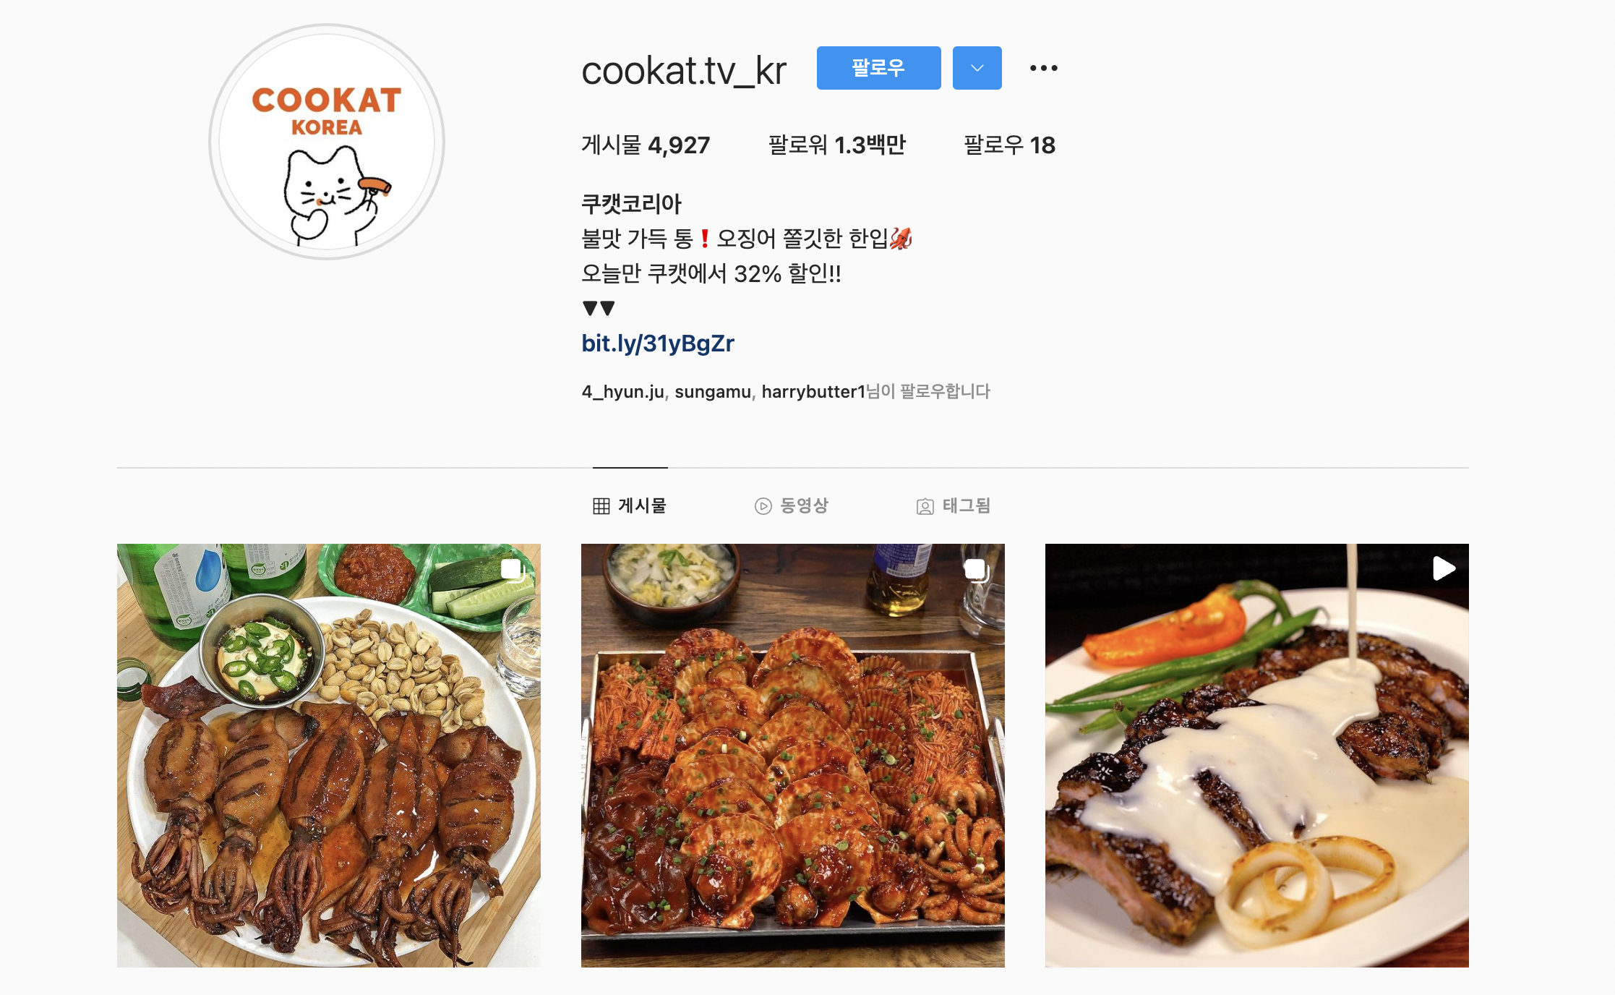
둘
쿠캣이란 브랜드에 대해
푸드미디어업체에서 푸드미디어커머스로

Slide 6



Youtube
E-Commerce
Flagship Store
간편하게 만들 수 있는
요리 미디어 업체에서
오늘뭐먹지? 쿠캣 등
간장게장, 닭갈비 등
간편식 전문 커머스로
플래그십 스토어로
MD제품 쉽게 경험토록 발전

Slide 7
경쟁
고객
기타
간편식 : 마켓컬리, 노브랜드, GS25, CJ, 프레시지 등
간편식 수요자
20대, 30대, 40대 초반
1인 가구 / 맞벌이 부부
누적 투자액 :
약 490억원
투자단계 :
시리즈 D
당면한 문제 :
인터넷 제품에
대한 신뢰도 하락
(플래그십 스토어)
e-커머스 : 마켓컬리, 쿠팡
플래그십 스토어 : GS25, 밀키트 무인매장 업체
미디어 : 여러 먹방 유튜브 채널, 비슷한 내용의 채널
해외
핵심상품
쿠캣 홍콩
쿠캣 베트남
미국, 호주도 진출
간편식 : 새우장, 딸기찹쌀떡, 다이어트 식품 등
SNS, 유튜브 채널로 자연스럽게 제품 광고 가능. 가장 큰 경쟁력

Slide 8
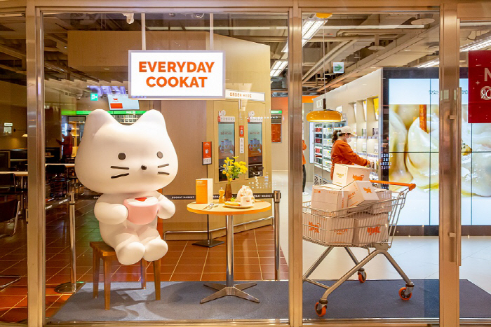
셋
이윤보다 매출이 KPI인 플래그십 스토어
그래서 세 곳의 상권을 제안합니다.

Slide 9
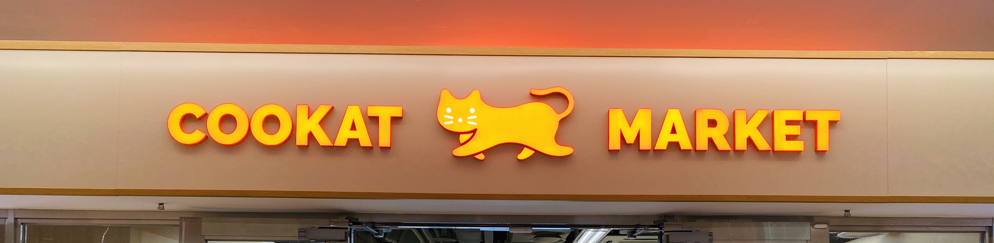
플래그십 스토어
1.
강남, 명동 상권
성공한 특정 상품 브랜드를 앞세워 전체 브랜드의
성격과 이미지를 극대화하는 매장을 의미합니다.
‘플래그십’은 해군 함대의 기함을 지칭하는데
여기서는 기업의 주력 상품을 의미합니다.
브랜드 경험, 체험이 가능하도록 넓은 공간을 확보하고
브랜드이미지에 부합하는 인테리어 등으로 꾸밉니다.
이윤창출보다 브랜드파워를 키우는 것이 주 목적입니다.
매출액과 유동인구 수가 압도적으로 컸습니다. 다만, 전분기 대비 상권 내 편의시설 수가 줄어들고
있다는 점을 고려했을 때 상권이 하락세일 수 있음에 주의해야합니다.
2.
신림 상권
쿠캣마켓의 주 타겟층인 20대 1인 가구가 홍대 다음으로 많고 상권 내 편의시설 수도 전 분기
대비 10개 이상 늘어나는 모습을 보였습니다.
3.
이태원 상권
강남과 명동, 신림 상권 타겟층은 기존 매장인 삼성역, 신촌과 겹칩니다. 이를 제외하면서
관광특구인 곳을 찾았을 때 이태원이 가장 적합하다 판단했습니다.

Slide 10

넷
데이터 분석 내용에 대해
결과를 도출하면서 얻은 정보 말씀드립니다.

Slide 11
Target :
브랜드파워를 가장 높일 수 있는 상권
Why? :
플래그십 스토어로 이커머스 판매량 극대화, 브랜드 신뢰도와 인지도 확보하기 위해
What? :
강남역/명동 상권, 신림동 상권 , 이태원 상권
How? :
결과: 매출 || 원인 : 1. 유동인구. 2. 직장인구. 3. 경쟁업체. 4. 편의시설 수 … FROM 상권데이터
Analysis Way :
전처리 || SQL 데이터베이스에 저장 || ERD와 시각화 || 통계분석 || 머신러닝

Slide 12
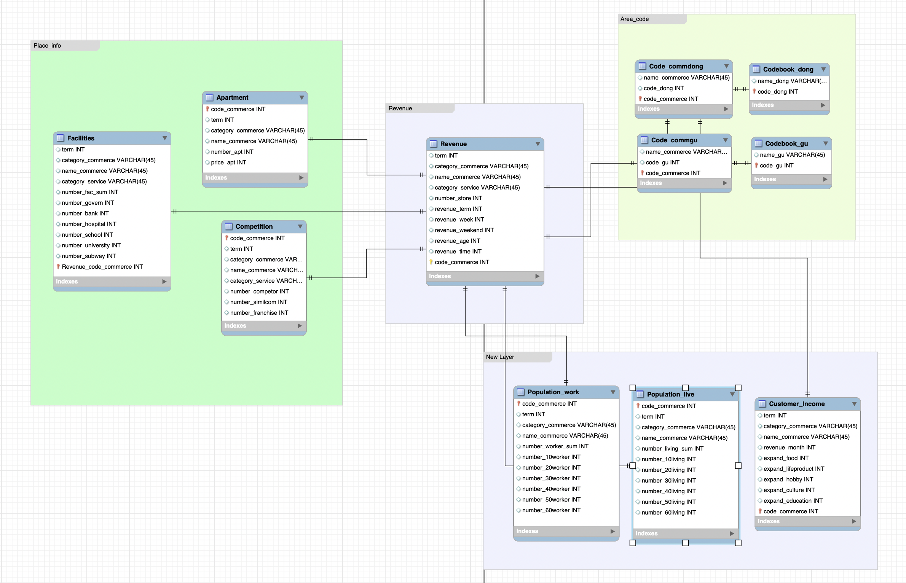

Slide 13
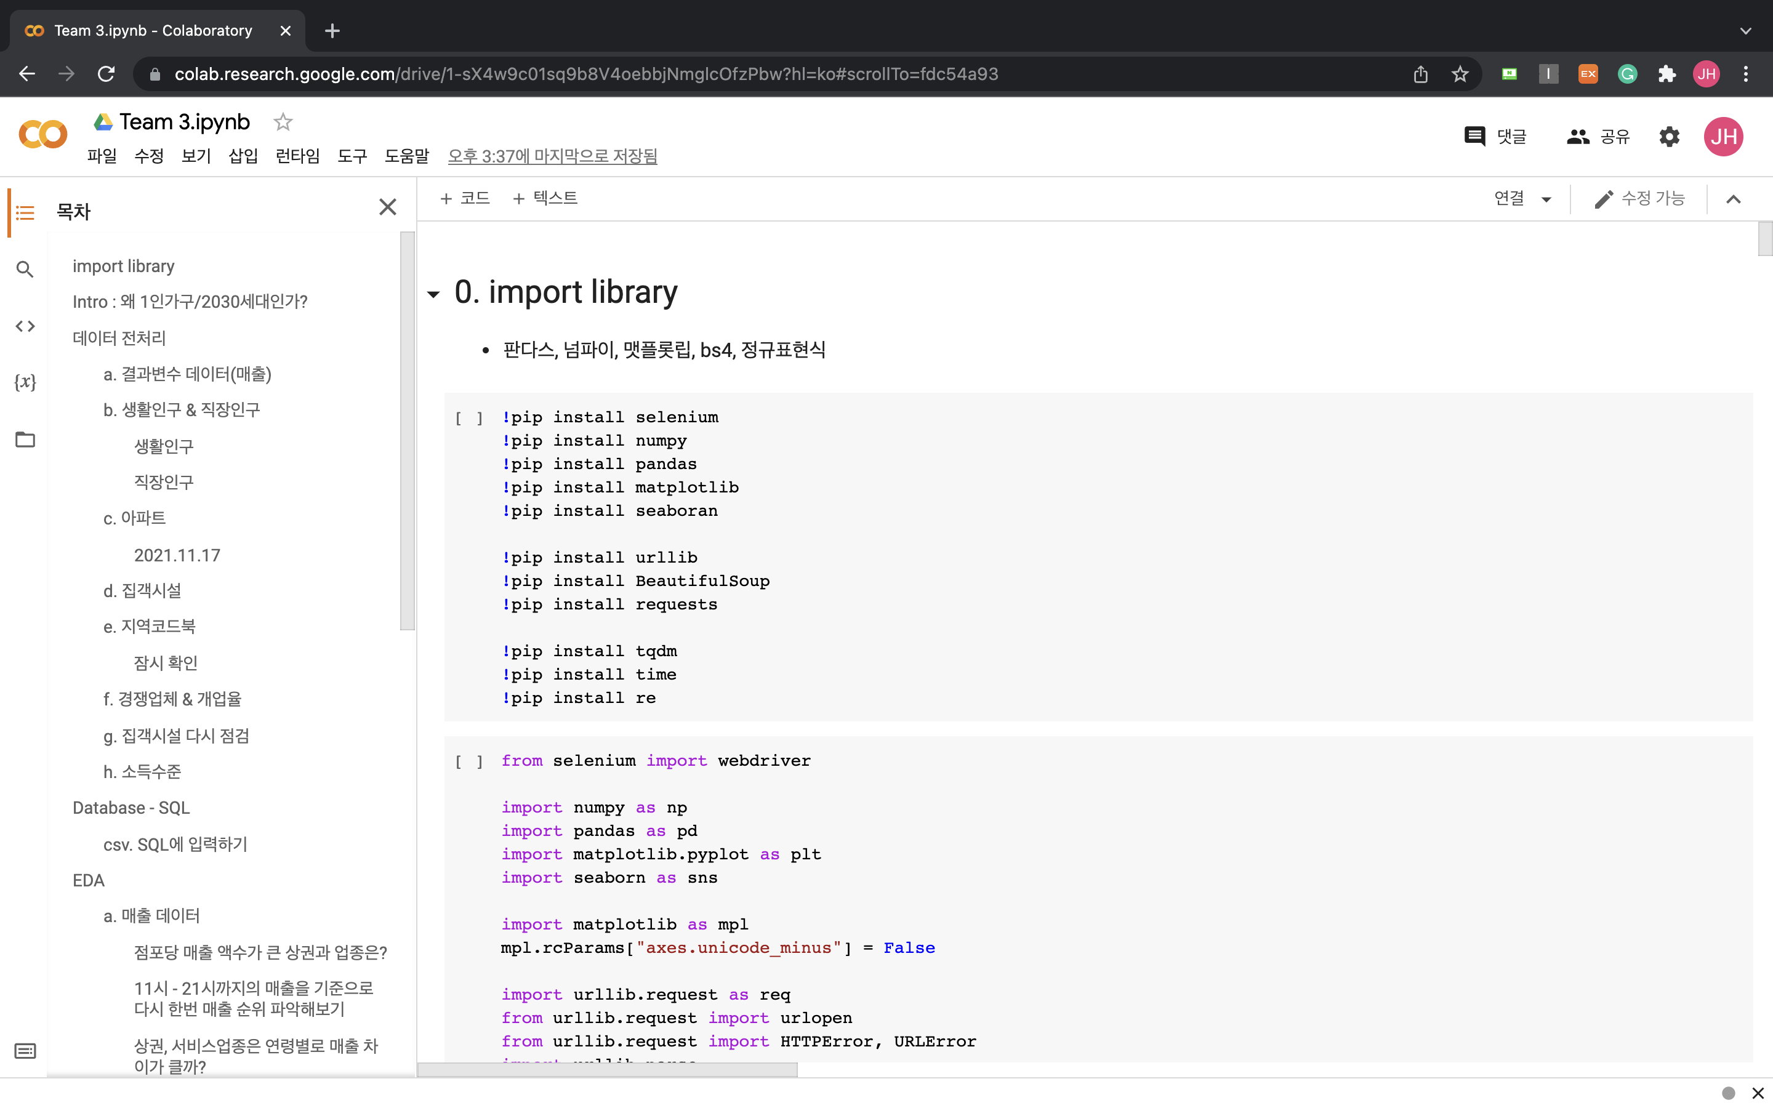

Slide 14

2021년 2분기 상권, 업종 매출 순위 Top 10
관광특구 | 명동 남대문 북창동 다동 무교동 | 한식음식점 | 622 | 51600482142
관광특구 | 종로?청계 | 한식음식점 | 471 | 28970521610
발달상권 | 강남역 | 한식음식점 | 245 | 24523560218
발달상권 | 여의도역_1 | 한식음식점 | 234 | 22102933560
관광특구 | 잠실 관광특구 | 한식음식점 | 259 | 21558867110
발달상권 | 홍익대학교 주변 | 한식음식점 | 443 | 19909275305
발달상권 | 선릉역_2 | 한식음식점 | 178 | 19629827127
발달상권 | 홍익대학교 주변 | 커피-음료 | 356 | 18854265093
발달상권 | 종로구청 | 한식음식점 | 190 | 18465280126
발달상권 | 교대역_1 | 한식음식점 | 222 | 18339424464

Slide 15

2021년 2분기 상권, 업종별 점포당 매출 순위 Top 10
1 | 발달상권 | 신도림역 | 제과점
2 | 관광특구 | 잠실 관광특구 | 편의점
3 | 골목상권 | 테헤란로81길 | 한식음식점
4 | 발달상권 | 북창동 | 한식음식점
5 | 발달상권 | 여의도역_2 | 한식음식점
6 | 발달상권 | 압구정 로데오거리_2 | 양식음식점
7 | 발달상권 | 선릉역_2 | 한식음식점
8 | 발달상권 | 방이동 먹자골목 | 한식음식점
9 | 발달상권 | 서울 서초구 강남역 | 한식음식점
10 | 발달상권 | 종로구청 | 한식음식점

Slide 16

2021년 2분기 상권 & 업종 11시-21시 점포당 매출 순위 Top 10
관광특구 | 중식음식점 | 1.41294800
발달상권 | 편의점 | 1.24427700
관광특구 | 편의점 | 9.9869600
골목상권 | 편의점 | 9.6333810
전통시장 | 편의점 | 9.3087360
발달상권 | 제과점 | 7.3995330
관광특구 | 일식음식점 | 7.0390100
발달상권 | 중식음식점 | 6.9625110
 | 한식음식점 | 6.0659580
골목상권 | 제과점 | 5.8288910

Slide 17
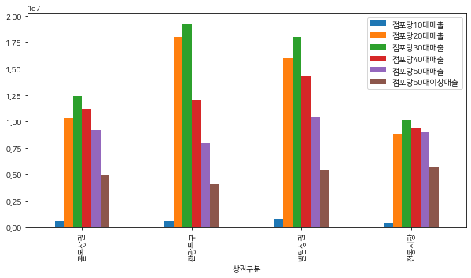
상권별 점포당 연령대 매출 비율.

Slide 18
1. 관광특구와 발달상권 위주로

Slide 19
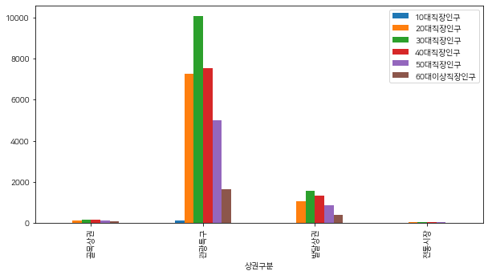
상권별 직장인 인구 분포 비율

Slide 20
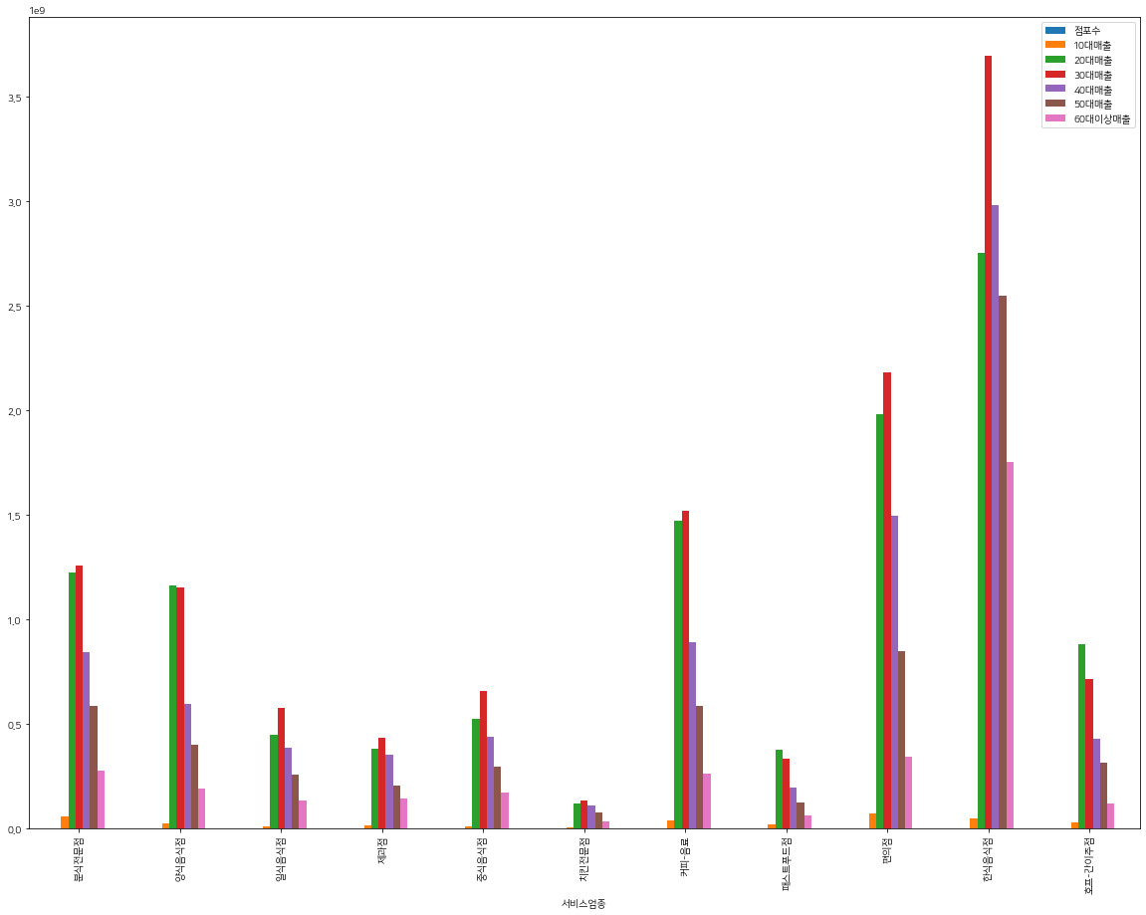
관광특구 업종별 연령대 매출 비교

Slide 21

2021년 2분기 상권내 30대 직장인구 수 Top 9
관광특구 | 명동 남대문 북창동 다동 무교동 | 34007
발달상권 | 구로디지탈1단지 | 14856
발달상권 | 삼성역_3 | 13692
발달상권 | 잠실역 | 11193
발달상권 | 여의도역_2 | 10493
발달상권 | 선릉역_2 | 10457
관광특구 | 종로?청계 관광특구 | 9965
발달상권 | 여의도역_1 | 9188
발달상권 | 강남역 | 9161

Slide 22
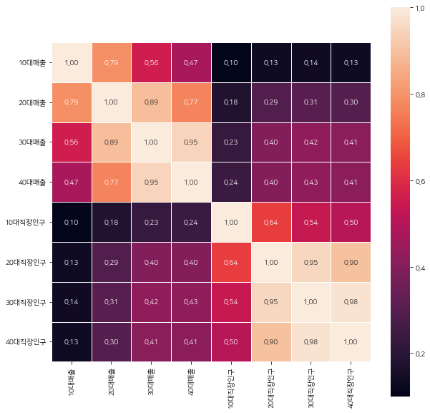
모든 상권의 직장인구 수와 연령대 매출 관계
상관관계 분석 결과
10대, 20대에선 인구 수와 매출의 선형 관계가 없었으나
30대, 40대 경우엔 인구 수와 매출의 선형 관계를
확인할 수 있었습니다.
다만, 40대 매출이 20대, 30대 인구 수와도 선형관계가
있는 것으로 확인되는바, 이 후 통계분석을 통해
조금 더 정확하게 파악할 필요가 있다고 판단했습니다.
인구 수와 상권 내 전체 매출 사이엔 약간의 상관관계
가 있음을 확인했습니다.

Slide 23
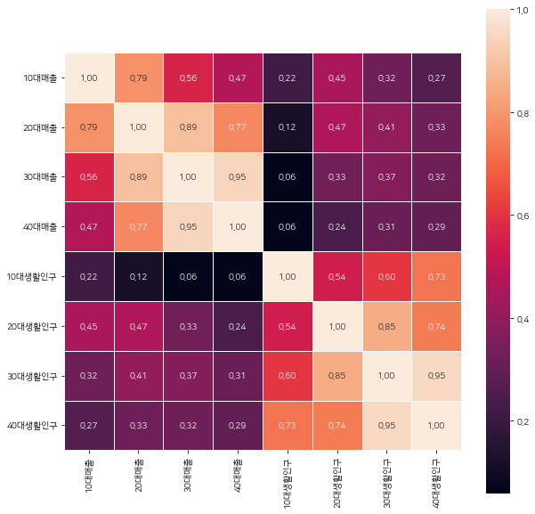
모든 상권의 생활인구 수와 연령대 매출 관계
상관관계 분석 결과
직장인구와 달리 20대 인구 수와 매출 사이의 상관관계가
강하게 나타나는 것을 확인 할 수 있었습니다.
30대, 40대는 출근 후 출근 지역에서 소비를 많이 하는 편이고
20대는 비교적 생활 지역에서 소비를 많이 하는 편임을
알 수 있었습니다.
이 결과를 통해, 30대 이상을 주 타겟층으로 하려면 직장인구가
많은 지역에, 20대를 주 타겟층으로 하려면 20대 생활인구가
많은 지역을 골라야겠단 기준을 세웠습니다.

Slide 24
2021년 2분기 상권내 20대 생활인구 수 Top 9
발달상권 | 홍익대학교 주변 | 1807213
발달상권 | 서울 서대문구 신촌역 | 1644952
발달상권 | 서울 관악구 서울대입구역_1 | 916661
골목상권 | 서울시립대로29길 | 904447
골목상권 | 북아현로4길 | 882909
발달상권 | 신사동 가로수길 | 822023
발달상권 | 서울 서초구 강남역 | 811340
발달상권 | 선릉역_2 | 714890
관광특구 | 잠실 관광특구 | 680201
관광특구 | 명동 남대문 북창동 다동 무교동 관광특구 | 653550

Slide 25
1. 관광특구와 발달상권 위주로
2. 30대는 직장인구, 20대는 생활인구 중심으로

Slide 26
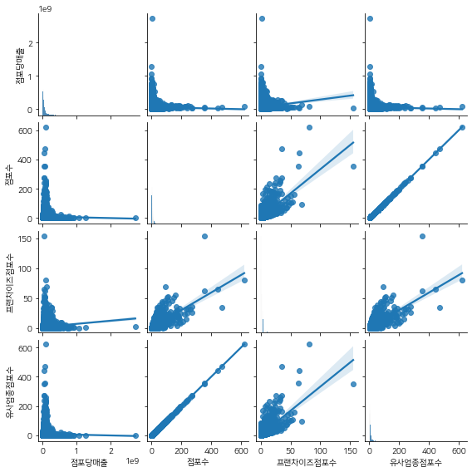
경쟁업체 수와 점포당 매출 관계
경쟁자 수가 많으면 점포당 매출은 적어집니다.
그런데, 점포당매출 x 프랜차이즈 점포수 데이터를 보면
회귀선이 위로 올라가는 모습을 볼 수 있습니다.
저흰 여기서 두 가지를 유추했습니다.
하나. 프랜차이즈 업체가 들어간 상권은 발달된 상권으로
매출 크기가 크고 구매력 있는 소비자들의 이동이 많다.
둘. 평균의 함정일 가능성이 있다. 프랜차이즈 업체가
돈을 버는 것일 뿐, 이 것이 기회라고 판단하긴 어렵다.
다만, 쿠캣은 브랜드이고, 프랜차이즈 업체와 경쟁해야하므로
또, 유동인구가 많은 발달된 상권에서 플래그쉽 스토어를 운영
해야하므로 프랜차이즈 업체가 많은 곳에 들어가는 것이 맞다고
판단했습니다.

Slide 27
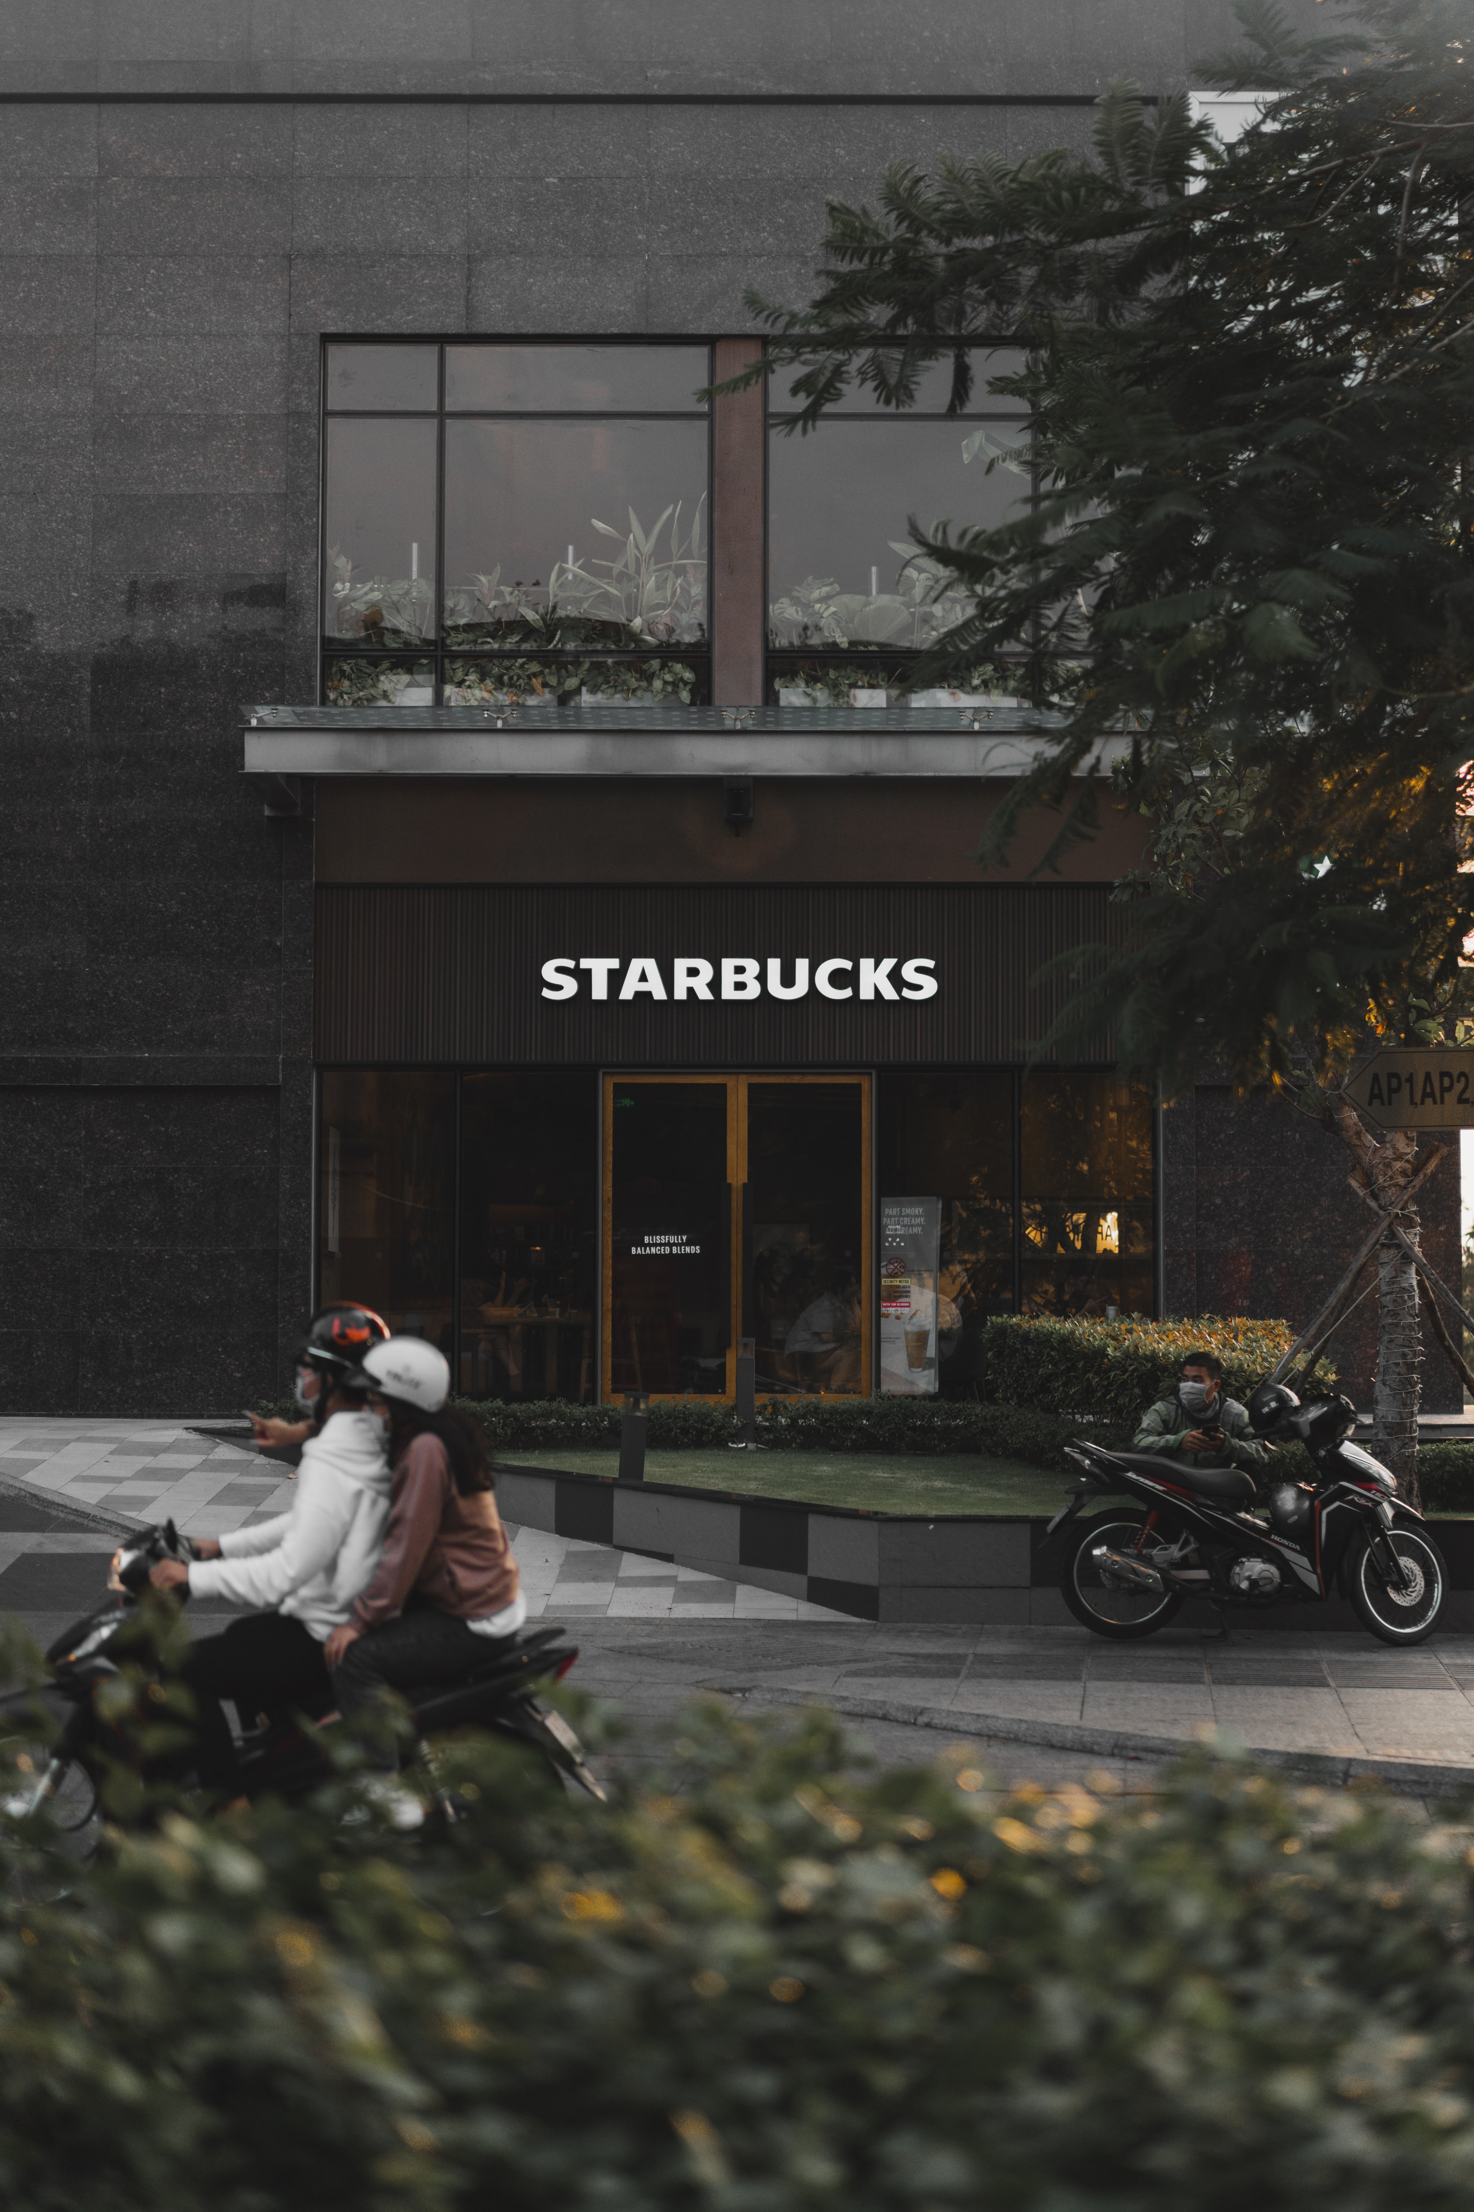
2021년 2분기 상권 프랜차이즈 수 Top 10
명동 남대문 북창동 다동 무교동 관광특구 | 357
홍익대학교 주변 | 236
잠실 관광특구 | 171
가산디지털단지역_3 | 167
종로?청계 관광특구 | 157
서울 서대문구 신촌역 | 157
구로디지탈1단지 | 143
서울 서초구 강남역 | 139
동대문패션타운 관광특구 | 138
신사동 가로수길 | 130
*한식, 분식, 패스트푸드, 편의점 합계

Slide 28
1. 관광특구와 발달상권 위주로
2. 2. 30대는 직장인구, 20대는 생활인구 중심으로
3. 매출은 경쟁업체 수와 역의 관계이나 프랜차이즈 수와 정의 관계

Slide 29
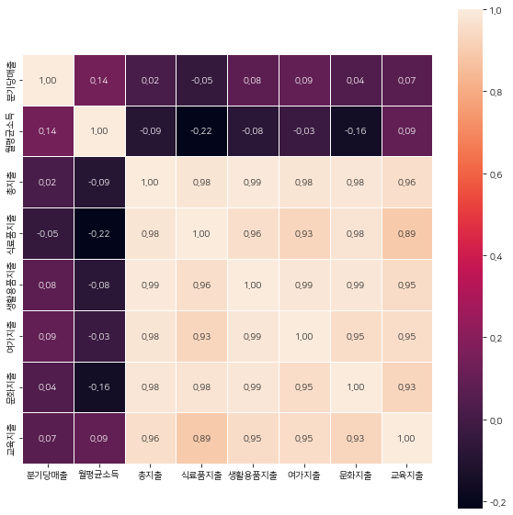
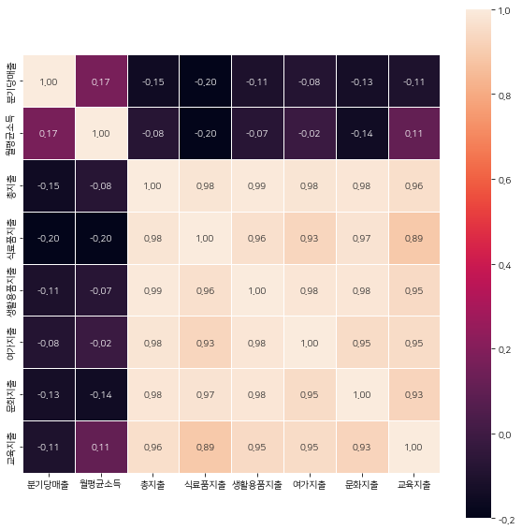
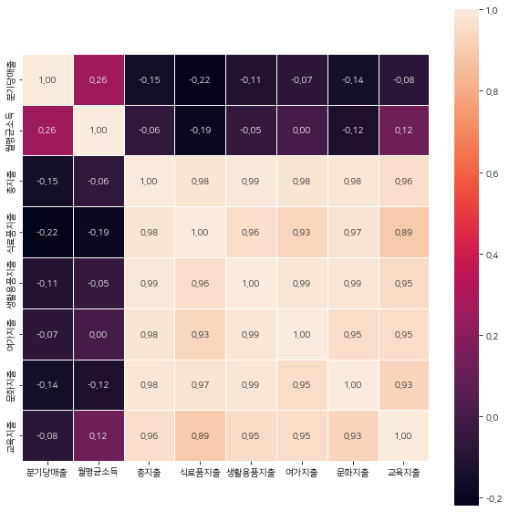
2021년 2분기 배후지 소득과 상권 매출 관계에 대해
편의점
분식전문점
패스트푸드점

Slide 30
1. 관광특구와 발달상권 위주로
2. 30대는 직장인구, 20대는 생활인구 중심으로
3. 경쟁업체 수는 역의 관계이나 프랜차이즈 수는 정의 관계
4. 배후지 지출보다 배후지 소득이 상권 전체 매출과 관련

Slide 31
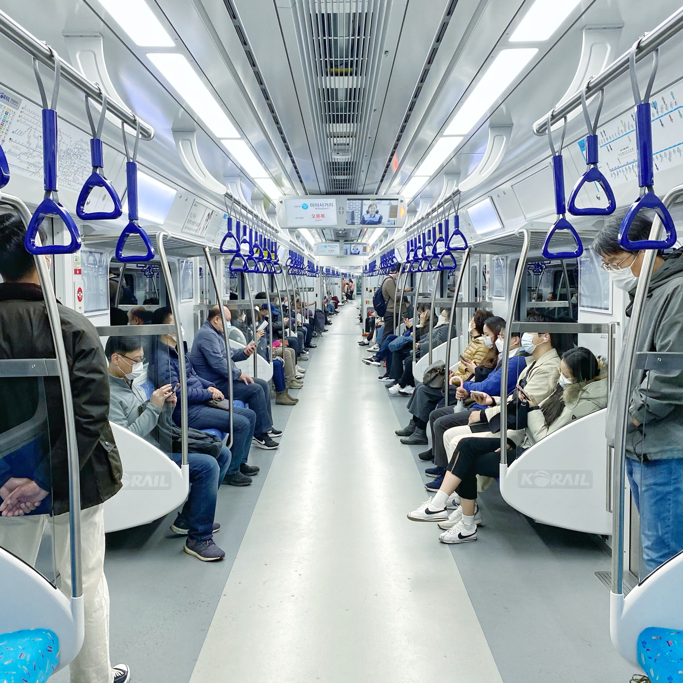
2021년 2분기 지하철 승하차객수 Top 5
1 | 강남 | 2호선 | 70587.87 | 71209.52 | 141797.39
2 | 잠실(송파구청) | 2호선 | 55960.01 | 54753.98 | 110713.99
3 | 신림 | 2호선 | 54015.56 | 52096.64 | 106112.20
4 | 구로디지털단지 | 2호선 | 48958.84 | 48976.27 | 97935.11
5 | 홍대입구 | 2호선 | 45874.71 | 49000.81 | 94875.52
6 | 신도림 | 2호선 | 41587.84 | 40956.28 | 82544.12
7 | 삼성(무역센터) | 2호선 | 40438.74 | 41238.75 | 81677.49

Slide 32
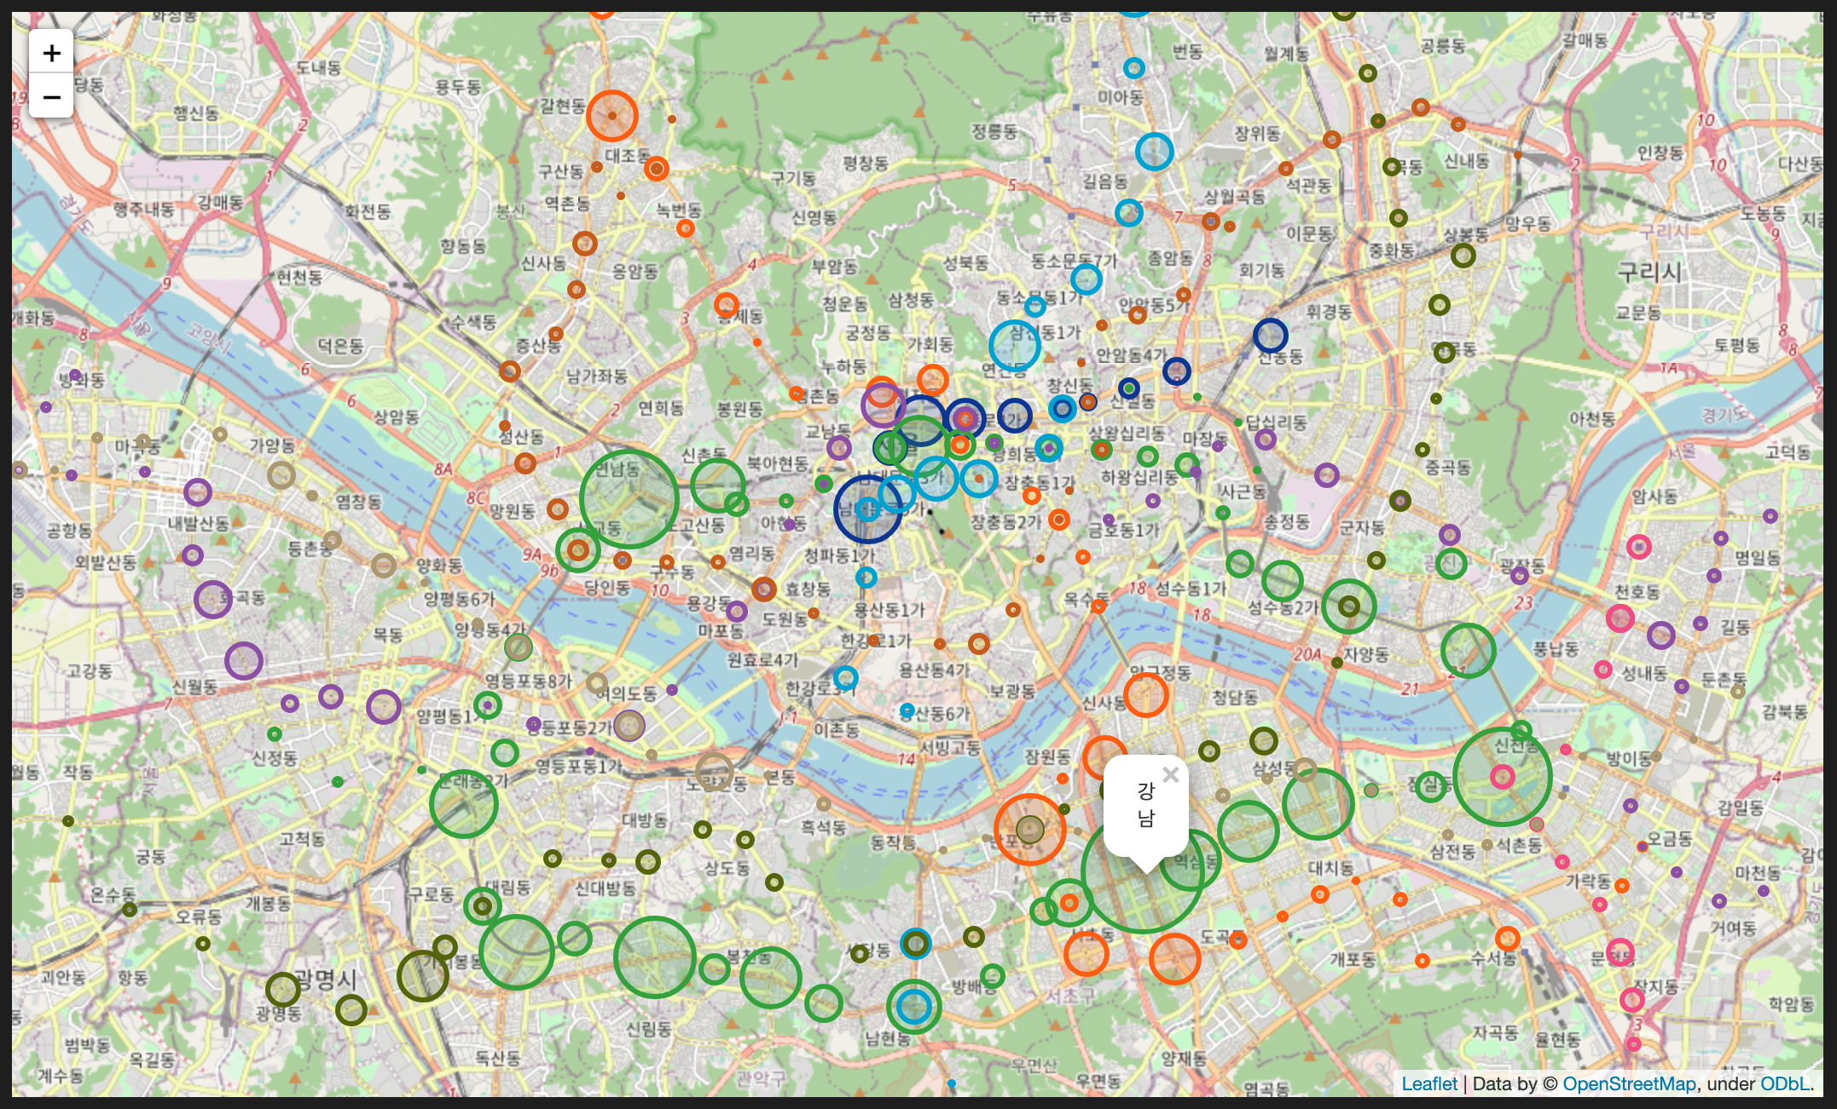

Slide 33
1. 관광특구와 발달상권 위주로
2. 30대는 직장인구, 20대는 생활인구 중심으로
3. 경쟁업체 수는 역의 관계이나 프랜차이즈 수는 정의 관계
4. 배후지 지출보다 배후지 소득이 상권 전체 매출과 관련
5. 역 승하차 기반으로 유동인구 유추

Slide 34
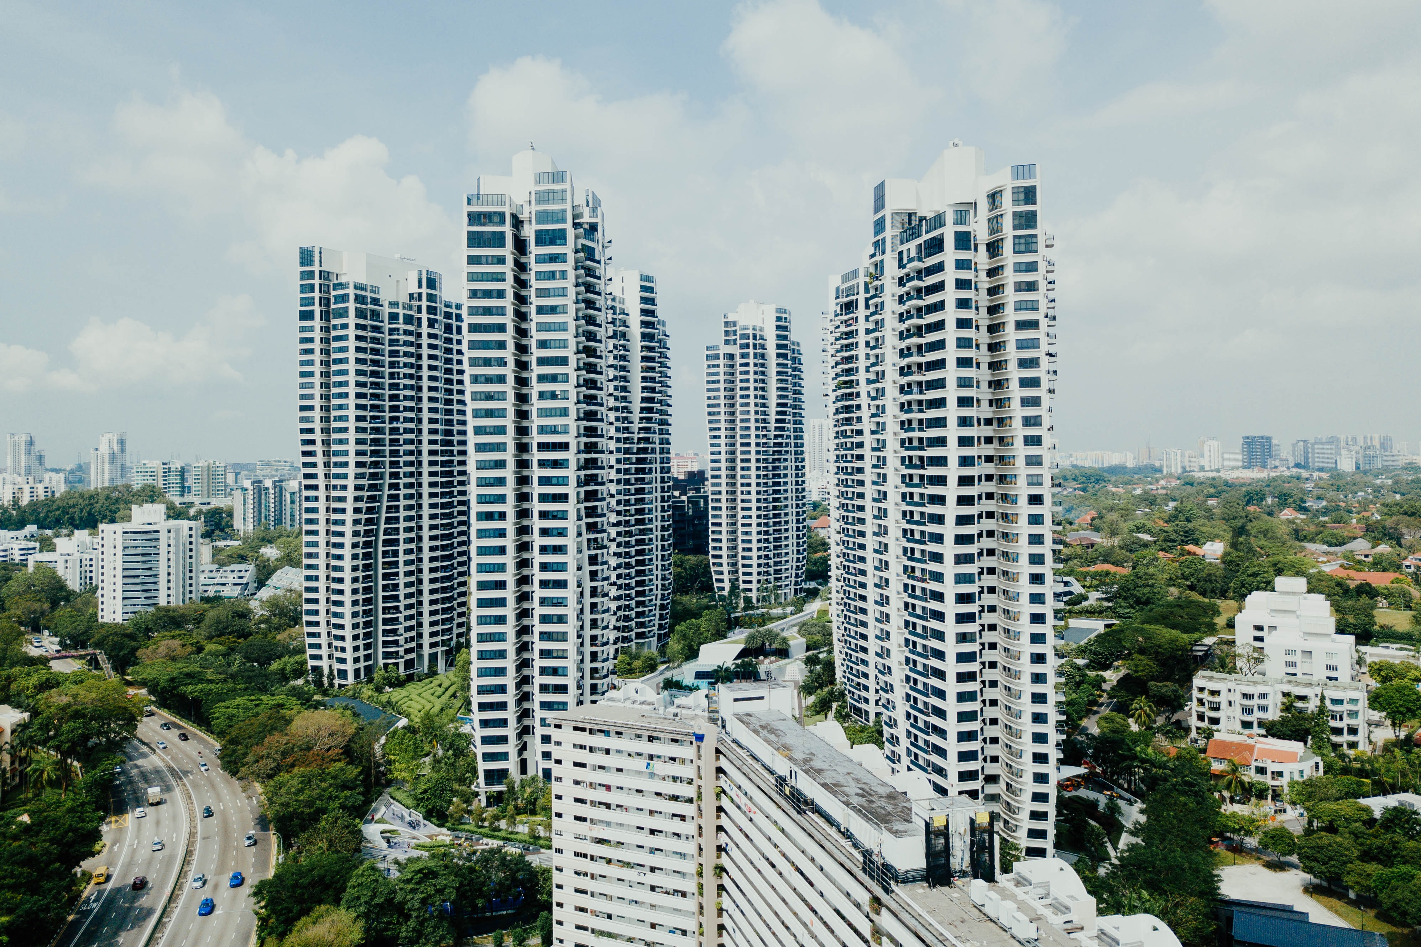
2021년 2분기 아파트 수 많은 상권 Top 8
발달상권 | 홍익대학교 주변 | 92
발달상권 | 선정릉역_2 | 82
발달상권 | 서울 강남구 역삼역_1 | 80
발달상권 | 선릉역_2 | 75
발달상권 | 역삼역_1 | 74
발달상권 | 서울 서초구 강남역 | 68
발달상권 | 강남구 논현역_2 | 65
발달상권 | 신사동 가로수길 | 60

Slide 35
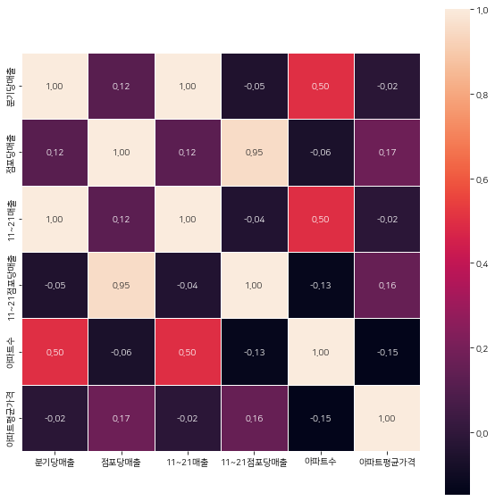
발달상권 매출과 아파트 수의 관계
상관관계 분석 결과
발달상권 매출과 상권 전체 매출이 상관관계를
그린다는 것을 알 수 있었습니다. 이러한 결과로
상권의 크기를 결정하는데 아파트가 요인이
될 수도 있겠단 추론을 할 수 있었습니다.
다만, 주목해봐야할 점은 이 상권의 크기가 점포당
매출 증가에 영향을 주기 어려워보인다는 점입니다.
데이터 분포 형태를 봐야 정확히 알 수 있겠지만,
아파트 수가 상권크기에 영향을 미치지만
점포의 매출 확보에 영향을 주진 않을 가능성이 클 거란
추측이 가능합니다.
다만, 브랜드파워 확보가 KPI인 플래그십 스토어엔
아파트 수가 중요한 요인이 될 수 있겠다 판단했습니다.
상권 크기는 곧 상권 내 소비력을 뜻하고 유동인구 수를
나타내는 지표이기 때문입니다.

Slide 36
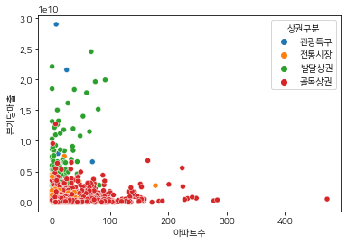
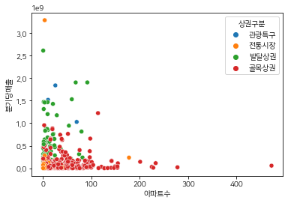
[한식음식점]
[패스트푸드점]
주 고객층이 주로 이용할만한 업종인 한식음식점, 패스트푸드점, 편의점 등의 상권별 아파트수와 매출 추이를
비교해보면 상권에 따라 매출 추이가 다름을 알 수 있습니다. 즉, 아파트 수보단 상권구분에 의해 매출이 차이가 나는 경우가 대부분입니다.

Slide 37
1. 관광특구와 발달상권 위주로
2. 30대는 직장인구, 20대는 생활인구 중심으로
3. 경쟁업체 수는 역의 관계이나 프랜차이즈 수는 정의 관계
4. 배후지 지출보다 배후지 소득이 상권 전체 매출과 관련
5. 역 승하차 기반으로 유동인구 유추
6. 아파트 수보단 상권특징에 따라 매출이 달라지는 경향

Slide 38

2021년 2분기 상권 편의시설 수 Top 10
관광특구 | 명동 남대문 북창동 다동 무교동 관광특구 | 426
관광특구 | 종로?청계 관광특구 | 243
발달상권 | 신사동 가로수길 | 222
발달상권 | 서울 서초구 강남역 | 193
발달상권 | 명동거리 | 152
관광특구 | 잠실 관광특구 | 149
관광특구 | 동대문패션타운 관광특구 | 149
발달상권 | 서울 강남구 강남역_2 | 147
발달상권 | 서울 강남구 압구정역 | 130

Slide 39
전분기 대비 상권 편의시설 수 증가 상권 Top 5
발달상권 | 종로 5가역_3 | 72 | 84
발달상권 | 서울 노원구 노원역 | 110 | 121
발달상권 | 서울 관악구 신림역 | 21 | 31
발달상권 | 가산디지털단지역_3 | 99 | 105
발달상권 | 디지털미디어시티 | 59 | 64
* 2분기 편의시설 수 30개 이상인 곳

Slide 40
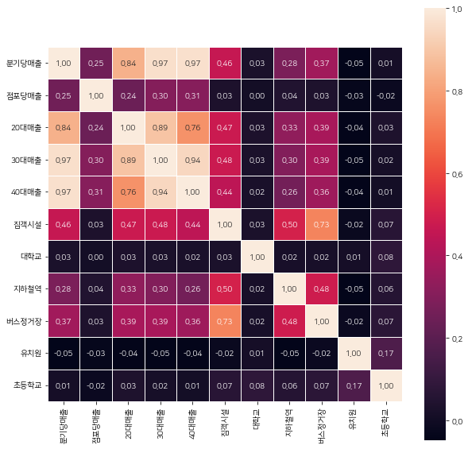
편의시설과 주요 업종 매출간 상관관계
편의시설 수와 상권 내 한식음식점,, 편의점, 분식전문점 등
의 매출의 상관관계를 파악해봤습니다.
일단, 접객시설 수와 상권 전체 매출은 상관관계를 지니고
있으나 점포당 매출과는 선형 관계를 이루지 않음을
알 수 있었습니다.
접객시설이 점포매출에 영향을 주진 않으나 상권 전체 매출,
즉, 상권의 크기엔 영향을 미칠 수 있음을 알 수 있었습니다.
단, 플래그십 스토어는 매출뿐 아니라 브랜드인지도, 노출
도 KPI이므로 이 결과를 상권 결정에 고려해야한다 판단했습니다.

Slide 41
1. 관광특구와 발달상권 위주로
2. 30대는 직장인구, 20대는 생활인구 중심으로
3. 경쟁업체 수는 역의 관계이나 프랜차이즈 수는 정의 관계
4. 배후지 지출보다 배후지 소득이 상권 전체 매출과 관련
5. 역 승하차 기반으로 유동인구 유추
6. 아파트 수보단 상권특징에 따라 매출이 달라지는 경향
7. 편의시설 증감으로 상권 추이 파악
8. 편의시설 수와 매출은 상관관계

Slide 42

다섯
데이터를 통한 3호점 MD 전략 제안
분석 과정에서 느꼈던 아쉬운 점에 대해

Slide 43
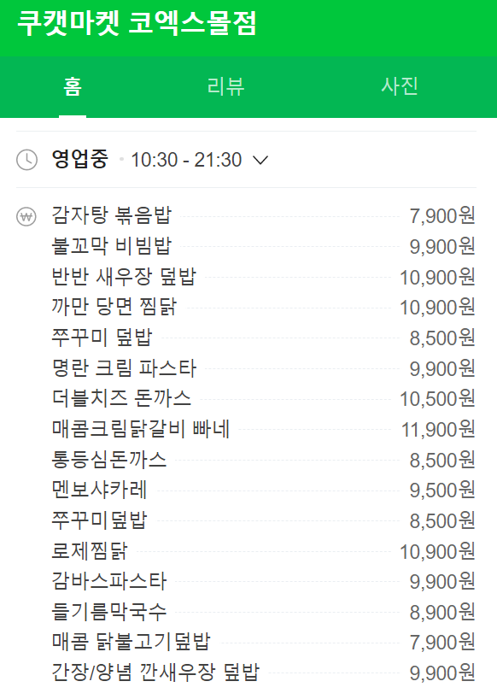
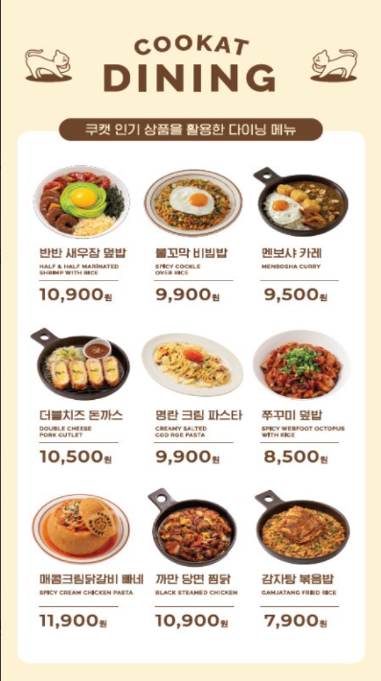
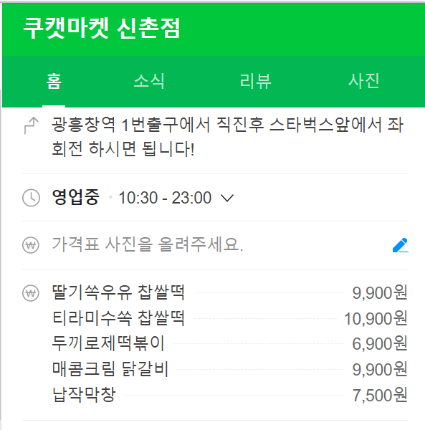
1. 쿠캣 플래그십 스토어 현황
 | 코엑스 | 신촌
주력 판매 메뉴
주력 메뉴 개수/ 평균 가격 | 주력 메뉴개수 : 총 16 가지 평균가격: 9,650 원 | 주력 메뉴 개수: 총 5 가지 평균가격: 9,020 원
매장 특징 | 쿠캣상품을 활용해 다이닝 메뉴로 판매 | 편의점+ 카페 느낌 주력 상품 구성이 디저트+ 밀키트 주력 상품 메뉴 구성 단순

Slide 44
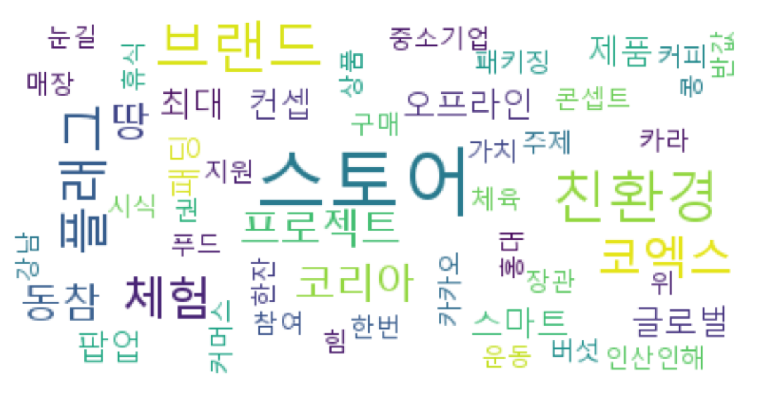
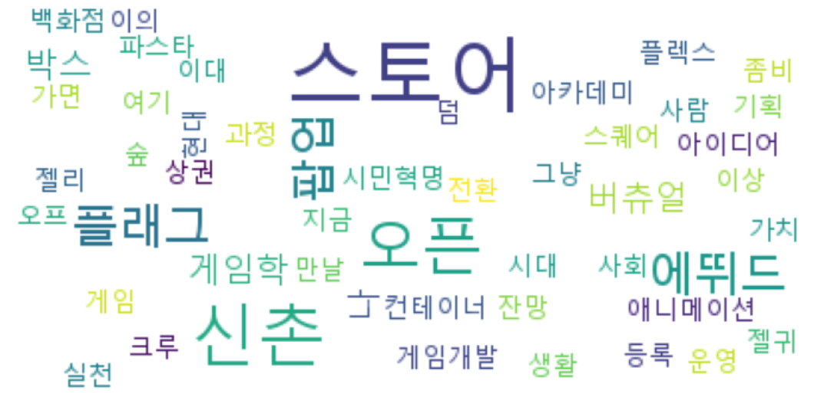
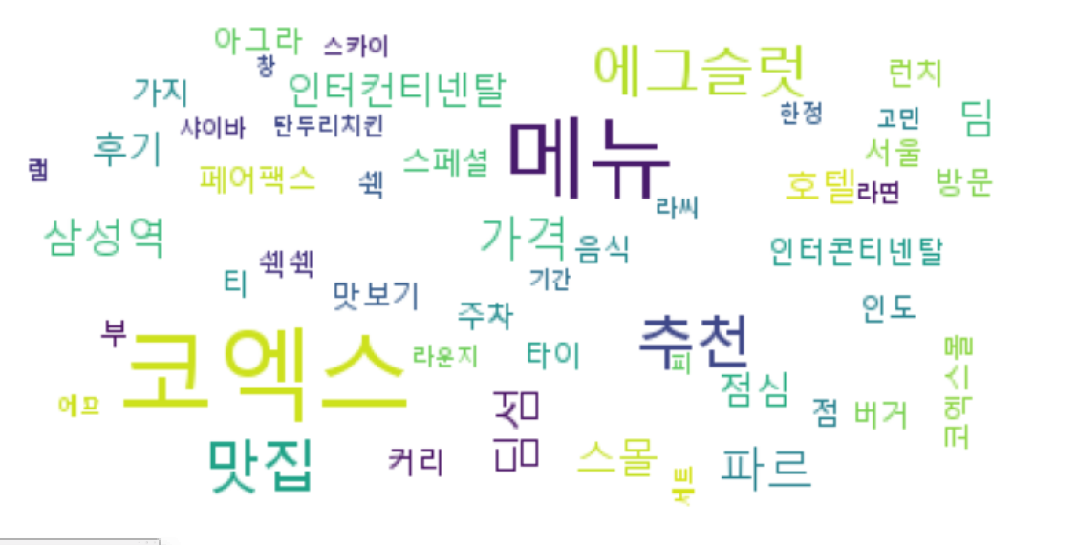
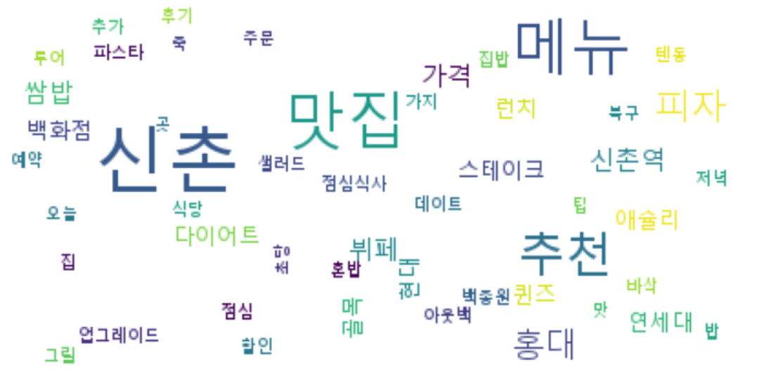
2. 워드 클라우드로 유추한 컨셉 선정 이유
 | 코엑스 | 신촌
지역 + 스토어 워드 클라우드
지역+ 메뉴 워드 클라우드
컨셉 선정 인사이트 | “브랜드, 컨셉, 체험, 커머스 ,시식“등 단어들 유추해 보았을때 코엑스는 대표적으로 다양한 브랜드들이 자신의 컨셉과 가치 등을 오프라인으로 알리기 위해 선택하는 지역임을 유추할 수 있음 “스페셜, 호텔, 딤섬, 탄두리 치킨”과 같이 특별하고 고급화된 메뉴와 “라면 버거, 점심”과 같이 점심에 간단하게 요기할 수 있는 메뉴들의 수요가 동시에 있어 쿠캣 스토어도 이에 맞춰 간편하지만 특별한 메뉴들로 다이닝 메뉴가 구성이 되어있음 | “아이디어, 가치 ,버츄얼 “등 단어들 유추해 보았을때 신촌의 스토어는 쿠캣의 “맛있고 즐거운 순간을 제공”하는 기업가치를 반영해야함 .이런 기업가치를 반영하기 위해선 티라미슈 찹설떡과같이 간편하지만 새로운 조합이라 흥미를 일으킬 수 있는 메뉴들 위주로 간편하게 구매할 수 있는 편의점 스타일 매장이 적합함 “혼밥, 예약, 주문 ”등 키워드에서 볼 수 있듯이 대기시간이 오래 걸리지 않고 혼밥이 가능한 밀키트 메뉴와 분식메뉴로 구성하는 것이 적합함

Slide 45
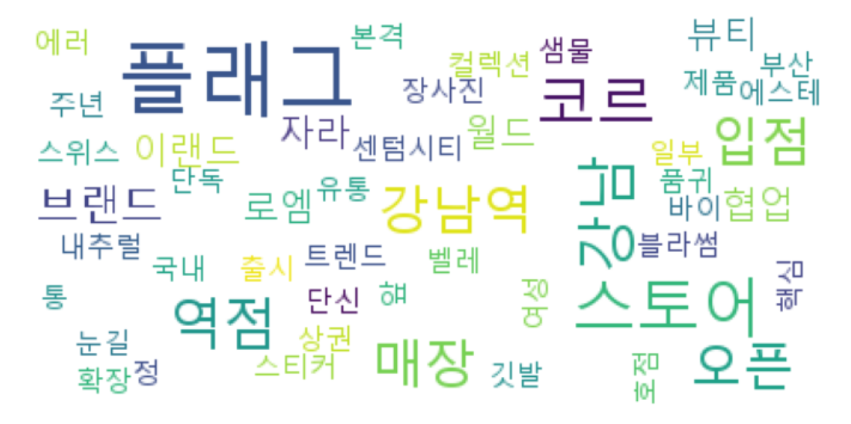
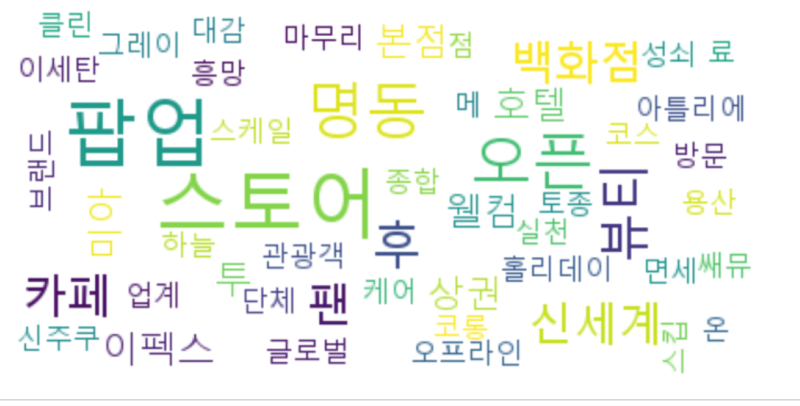
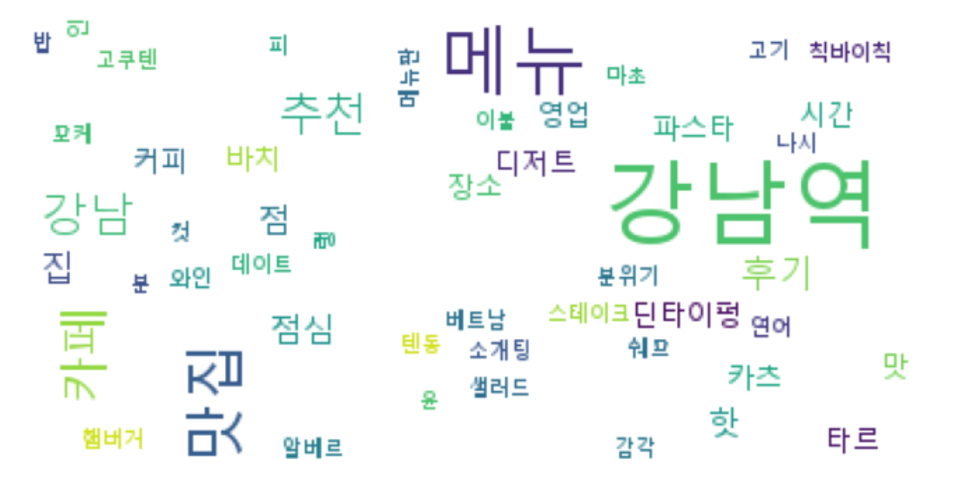
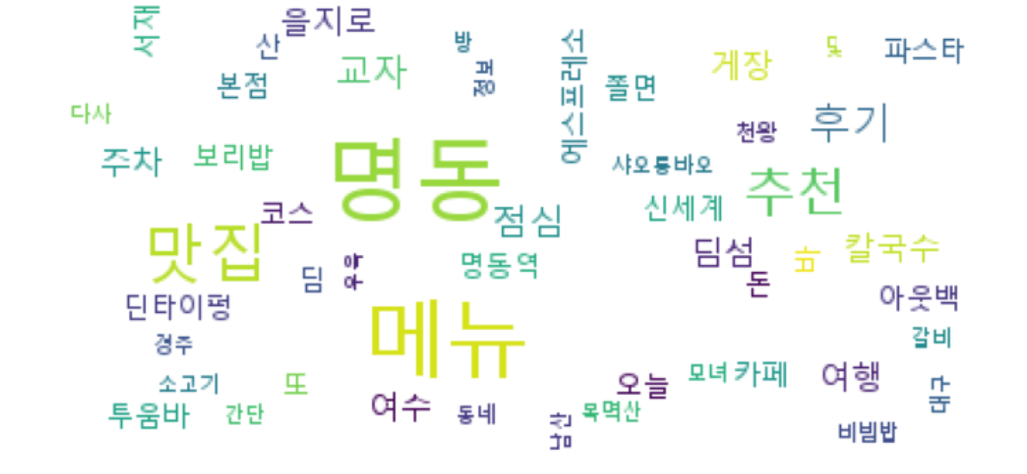
3. 워드 클라우드로 유추한 3호점 컨셉 및 전략(강남 ,명동)
 | 강남 | 명동
지역 + 스토어 워드 클라우드
지역+ 메뉴 워드 클라우드
컨셉 선정 인사이트 | “컬렉션, 단독, 품귀, 일부,주년“ 등 단어들로 유추해 보았을때 쿠캣 ＂몇주년 기념“ 등 신상품 런칭 이벤트 장소로 선정시 광고효과 를 기대할 수 있음. “여성, 트렌드, 협업“ 등 키워드로 유추 해 보았을때 여성들이 좋아 할만한 브랜드와 협업을 진행하여 특별 상품을 판매하는 것도 매출 상승 효과를 기대할 수 있음 “카페, 커피, 디저트” 등 단어들로 유추해 보았을때 현재 쿠캣에서 판매하고 있는 과일청, 주스등을 이용하여 음료메뉴를 개발하여 쿠캣의 “ 떡, 베이커리” 카테고리의 상품과 함께 SET 메뉴로 판매전략 가능 | “웰컴, 방문,관광객,호텔,글로벌,면세”등 해외에서 온 관광객들이 많이 찾는 장소로 외국인들의 기념품 구매 및 한식 체험 컨셉 가능 “홀리데이, 단체, 팬” 과같이 연휴에 단체로 관광을 오는 손님을 위해 쿠캣마켓 젓갈 3종과 같이 유통기한이 길고 외국인들이 한국의 기념품으로 사갈 수 있는 상품 을 주력 상품으로 선정 가능 “쿠캣 교자“ 상품이 있지만 명동 교자의 특색을 담은 상품을 런칭하는 것도 의미가 있어보임 데이터 분석결과 명동에서 “한식, 분식 ,커피 ,편의점”등이 매출이 잘 나오는 편임. 한식 같은 경우 전통 한식당에 비해 경쟁력이 떨어질 것으예상됨 따라서 다이닝 메뉴를 선보인다면 관광객과 직장인들이 간편하게 식사할 수 있는 분식 위주 상품 선정이 필요함.

Slide 46
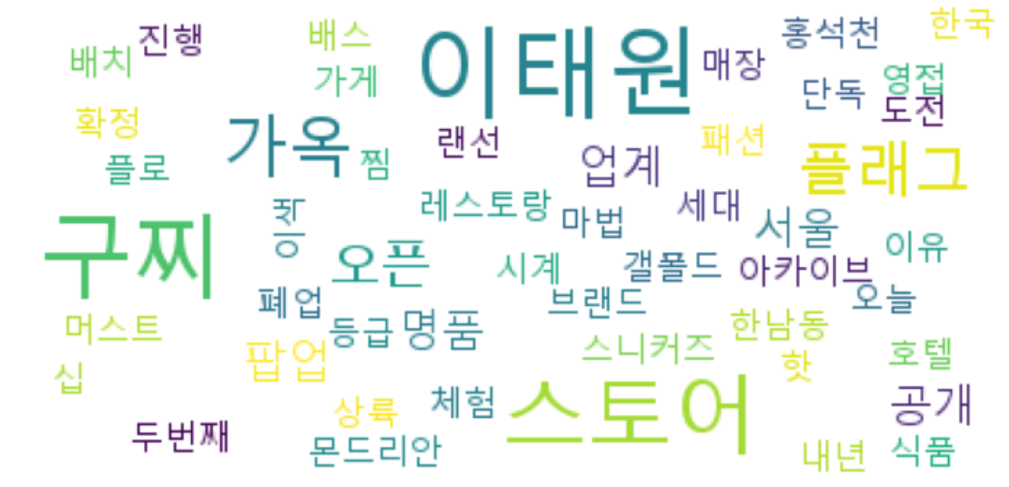
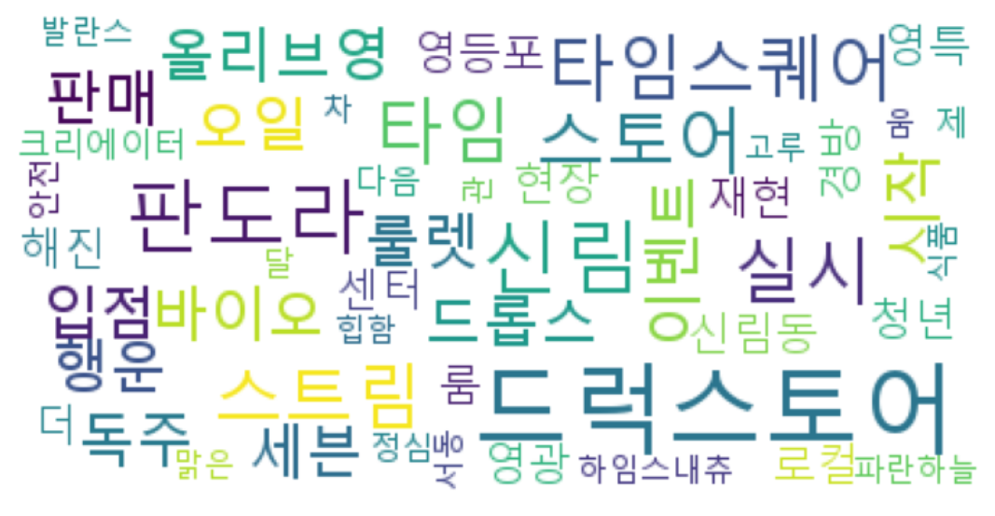
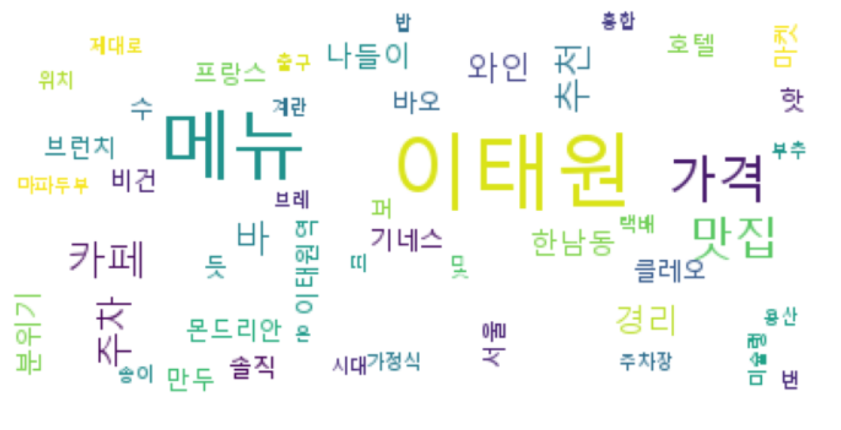
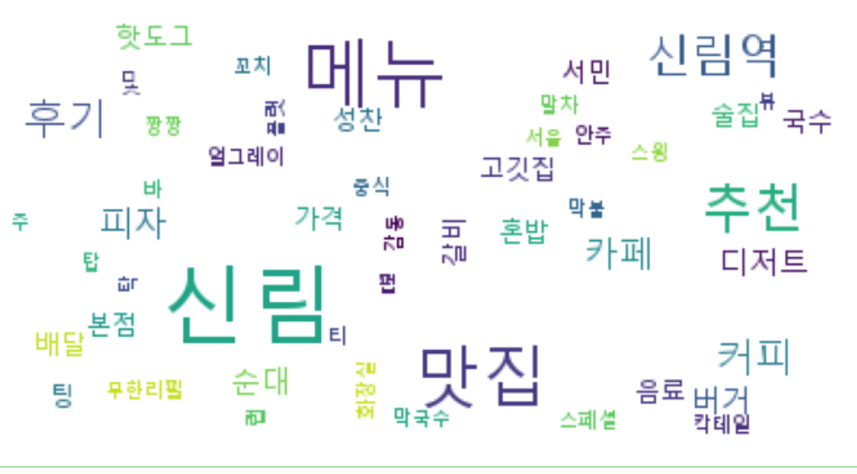
3. 워드 클라우드로 유추한 3호점 컨셉 및 전략(이태원, 신림)
 | 이태원 | 신림
지역 + 스토어 워드 클라우드
지역+ 메뉴 워드 클라우드
컨셉 선정 인사이트 | “기네스, 와인, 바＂등 술에 대한 수요가 있는 지역이기 때문에 쿠캣에서 판매중인 “전통주”와 간단한 안주만 판매하는 컨셉 가능 “송이, 비건 ,미슐랭 “등 단가가 높아도 건강과 맛을 생각하는 수요가 있기 때문에’ 식단 관리‘ 카테고리의 범주를 넓혀 “전통주와 어울리는 저칼로리 안주 “ 런칭 가능 “비건, 마파두부, 프랑스,미슐랭”등 단가가 높은 특별 음식에 대한 수요가 존재하는 곳이기 때문에 다이닝에선 경쟁력이 없다고 판단 | 데이터 분석을 진행할때 유동인구도 많고 “청년,드럭스토어,올리브영” 등의 수요가 높은것을 확인 하였을때 젊은층이 간편한 편의점 컨셉이 적합해 보이나 신촌 플래그십 스토어와 차별화 시키는 것이 필요함 “핫도그 ,꼬치, 서민,무한리필” 등 키워드를 봤때 편의점 컨셉으로 진행한다면 신촌보다 가격대가 저렴한 간식 위주로 큐레이팅 가능 “얼그레이, 말차, 티, 음료”등 차에 대한 수요 존재해 쿠캣의 티백과 음료르들 활용한 힐링찻집 컨셉 가능

Slide 47

Project 통해
느낀점
데이터는 재료, 코드는 도구라는 걸 느꼈습니다.
재료, 도구가 좋다고 음식이 무조건 맛있는 건 아니듯
데이터 분석도 좋은 품질의 데이터와 코딩력 그리고 데이터를 바라보는
분석가의 정확한 시각과 관점이 조화를 이뤄야 좋은 결과물 도출로 이어진다는걸
배웠습니다.
데이터들이 정확히 무엇을 의미하는지, 분석 결과가 무엇을 의미하는지
정확히 이해해는 해석능력, 분석 과정에서 필요한 값을 코드로 무리없이
뽑아낼 수 있는 코딩력, 그리고 좋은 데이터를 뽑아낼 수 있는 서칭력의
중요성을 깨달았습니다.
인스타, 유튜브 댓글을 웹크롤링 실패하고, 방대한 버스정류장 데이터 분석
을 실패하면서 데이터 분석가로서 지녀야할 코딩력의 필요성을, 내부 데이터가
없어 추측 데이터로만 결과를 도출하기 위해 노력하며 좋은 데이터가 결과에
어떤 영향을 주는지 알 수 있었습니다.
Project 한계점
하나. 쿠캣 매출 데이터, 내부 데이터 확보 불가. 추측 데이터로 분석
둘. 도로명 주소로 행정동 코드북과 연결 안되는 지역 은 유동인구 분석 불가
셋. 데이터량이 방대해 분석모델용 데이터 테이블까지 만들지 못함
넷. 통계분석, 머신러닝 분석으로 보다 객관적인 결과 도출 못함.
다섯. EDA 통한 단순 분석

Slide 48
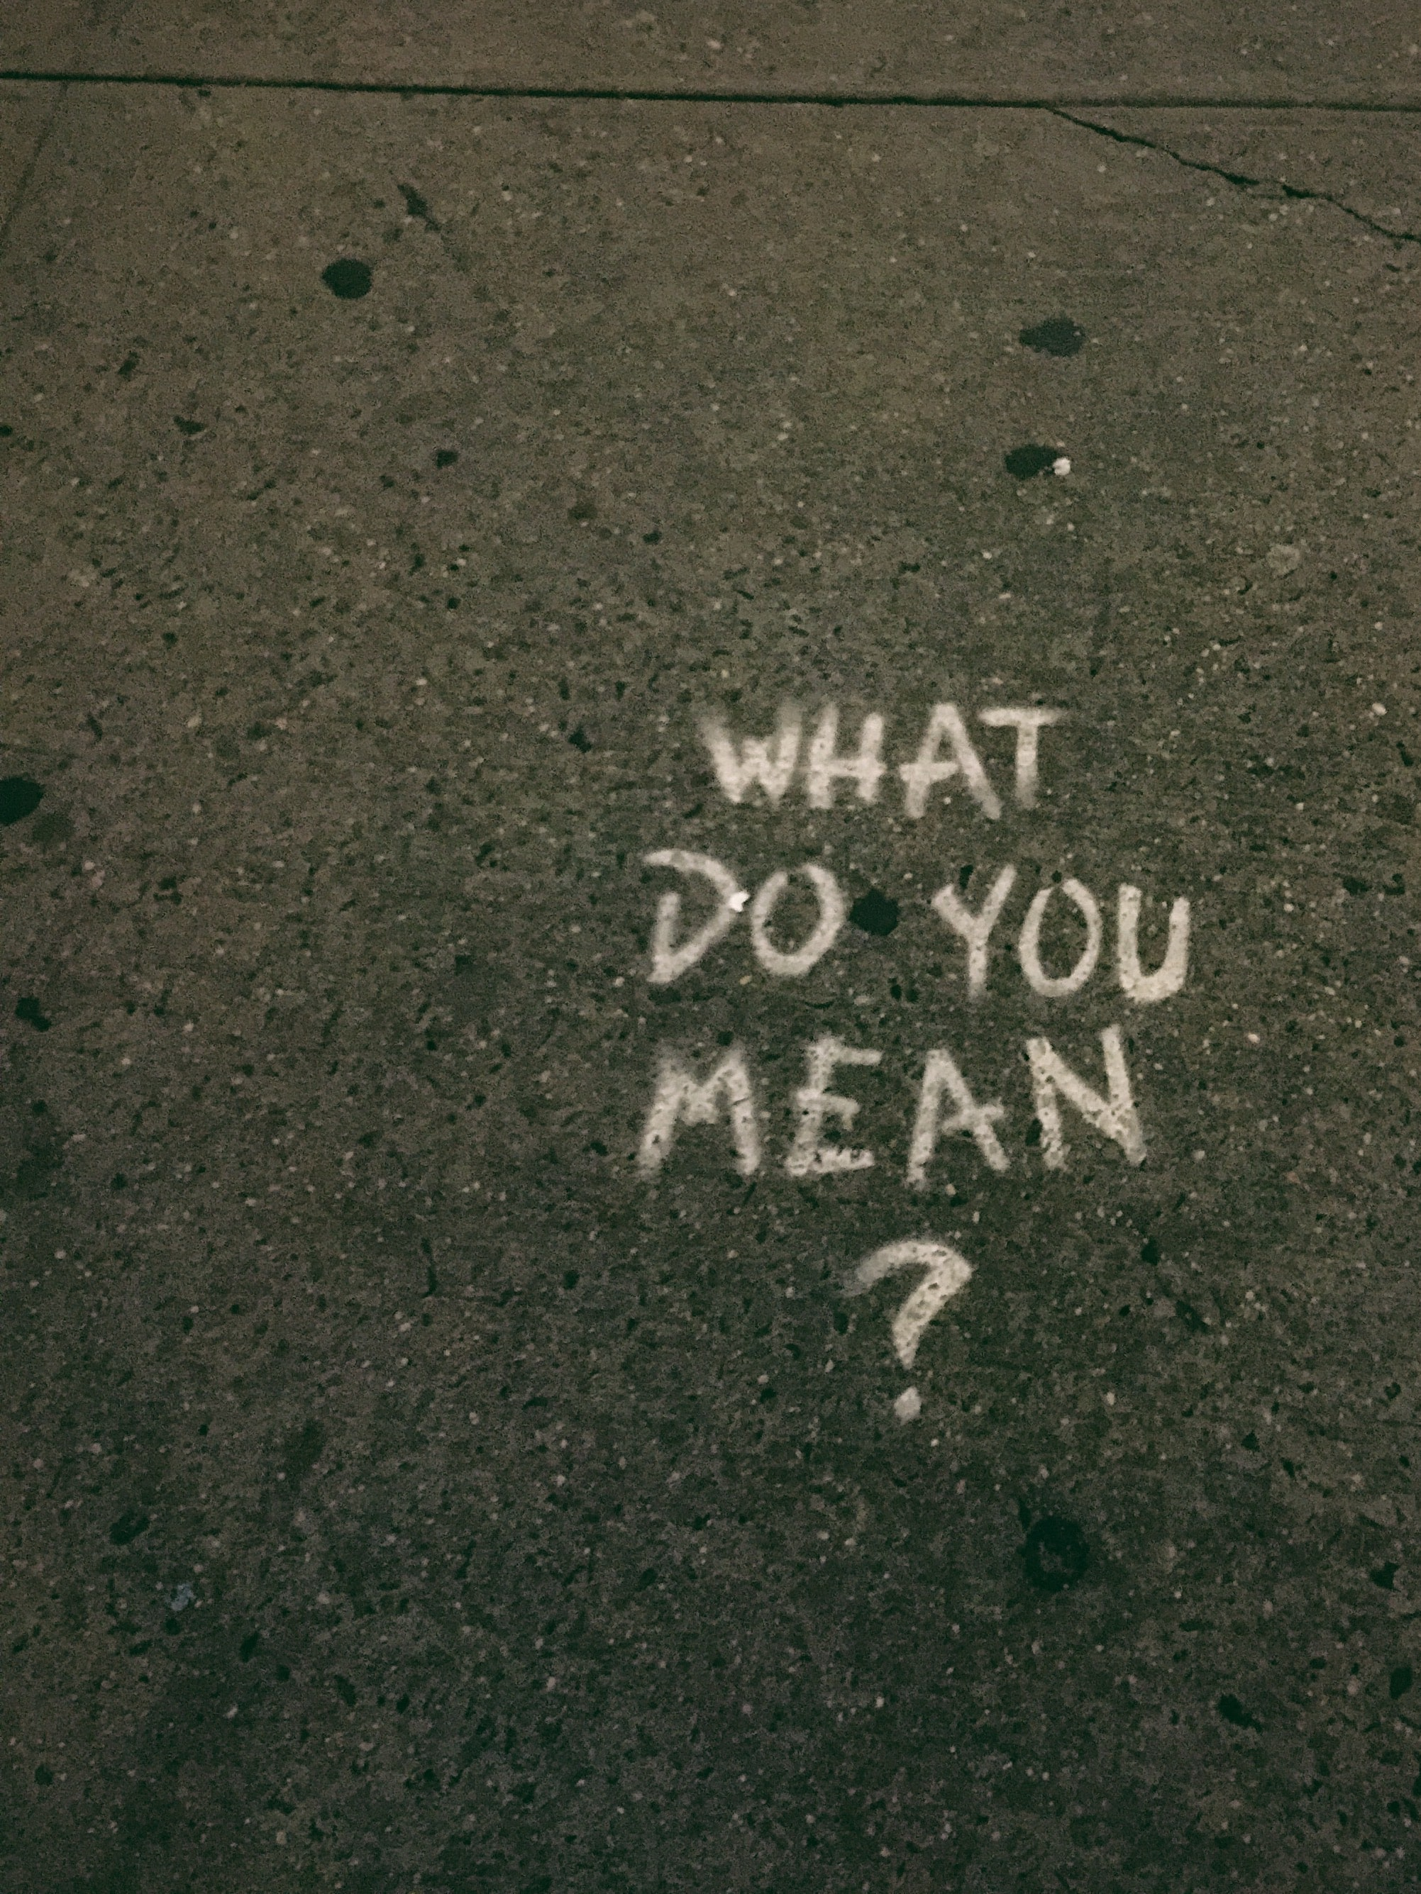

Slide 49
감사합니다

